Slide 1
МИНИСТЕРСТВО ЗДРАВООХРАНЕНИЯ
РЕСПУБЛИКИ ДАГЕСТАН
ПУБЛИЧНАЯ ДЕКЛАРАЦИЯ
ЦЕЛЕЙ И ЗАДАЧ
МИНИСТЕРСТВА ЗДРАВООХРАНЕНИЯ
РЕСПУБЛИКИ ДАГЕСТАН
НА 2018 ГОД
ДАГЕСТАН, 2018

Slide 2
ПОВЫШЕНИЕ ДОСТУПНОСТИ И КАЧЕСТВА ОКАЗАНИЯ ПОМОЩИ БОЛЬНЫМ С ОНКОЛОГИЧЕСКИМИ ЗАБОЛЕВАНИЯМИ В РЕСПУБЛИКИ ДАГЕСТАН
I
Информатизация онкологической службы
III
Раннее выявление онкологических заболеваний
II
Совершенствование нормативно-правового регулирования организации медицинской помощи больным с онкологическими заболеваниями
Укрепление кадрового потенциала онкологической службы
IV

Slide 3
ПОВЫШЕНИЕ ДОСТУПНОСТИ И КАЧЕСТВА ОКАЗАНИЯ ПОМОЩИ БОЛЬНЫМ С ОНКОЛОГИЧЕСКИМИ ЗАБОЛЕВАНИЯМИ В РЕСПУБЛИКИ ДАГЕСТАН
I. Совершенствование нормативно-правового регулирования организации медицинской
помощи больным с онкологическими заболеваниями
1.1
Проведение подготовительного этапа работы по созданию Федерального регистра лиц, страдающих онкологическими заболеваниями в Республике Дагестан
1.2
Внедрение актуализированного порядка оказания медицинской помощи пациентам с онкологическими заболеваниями
Внедрение методических рекомендаций по формированию системы оказания медицинской помощи населению с учетом этапов ее оказания и оптимальных схем маршрутизации пациентов (после официального издания)
1.3
Разработка проекта программы по совершенствованию медицинской помощи больным с онкологическими заболеваниями до 2025 года на основе методических рекомендаций для органов государственной власти субъектов Российской Федерации в сфере охраны здоровья по формированию системы оказания медицинской помощи населению и с учетом потребности в укреплении материально-технической базы медицинских организаций и кадрового потенциала онкологической службы Республики Дагестан
1.4

Slide 4
ПОВЫШЕНИЕ ДОСТУПНОСТИ И КАЧЕСТВА ОКАЗАНИЯ ПОМОЩИ БОЛЬНЫМ С ОНКОЛОГИЧЕСКИМИ ЗАБОЛЕВАНИЯМИ В РЕСПУБЛИКИ ДАГЕСТАН
II. Раннее выявление онкологических заболеваний
2.1
Внедрение актуализированных клинических рекомендаций по оказанию медицинской помощи при онкологических заболеваниях в части применения эффективных противоопухолевых лекарственных препаратов, в том числе на основе персонализированной фармакотерапии
2.3
Внедрение актуализированного порядка проведения диспансеризации определенных групп взрослого населения
2.2
Внедрение методических рекомендаций «Раннее выявление злокачественных новообразований отдельных локализаций в рамках программы диспансеризации определённых групп взрослого населения»
Совместно с ФГОУ ВО «ДГМУ» Минздрава России включение в программы повышения квалификации специалистов первичного звена со средним и высшим медицинским образованием (врачи общей практики/семейные врачи, участковые терапевты и участковые педиатры, медицинские сёстры врача общей практики, участковые медицинские сёстры и др.) обучающих модулей по вопросам профилактики и раннего выявления
2.4
2.5
Проведение выездных семинаров по вопросам раннего выявления злокачественных новообразований для специалистов общей лечебной сети
2.6
Выезд передвижного мобильного комплекса «Диагностика онкологических заболеваний» в города и районы республики
2.7
Открытие отделений химиотерапии в ГБУ РД « Дербентская ЦГБ» и ГБУ РД «Хасавюртовская ЦГБ им. Р.П.Аскерханова»

Slide 5
ПОВЫШЕНИЕ ДОСТУПНОСТИ И КАЧЕСТВА ОКАЗАНИЯ ПОМОЩИ БОЛЬНЫМ С ОНКОЛОГИЧЕСКИМИ ЗАБОЛЕВАНИЯМИ В РЕСПУБЛИКИ ДАГЕСТАН
III. Информатизация онкологической службы
3.1
3.3
Поэтапное внедрение информационной системы поддержки принятия врачебных решений в профильных государственных бюджетных учреждениях здравоохранения Минздрава Республики Дагестан
3.2
Внедрение системы телемедицинских консультаций ведущими специалистами профильных национальных медицинских исследовательских центров Минздрава России для врачей медицинских организаций республики по профилю «Онкология»
Поэтапное внедрение электронного документооборота в работу профильных медицинских организаций Республики Дагестан

Slide 6
ПОВЫШЕНИЕ ДОСТУПНОСТИ И КАЧЕСТВА ОКАЗАНИЯ ПОМОЩИ БОЛЬНЫМ С ОНКОЛОГИЧЕСКИМИ ЗАБОЛЕВАНИЯМИ В РЕСПУБЛИКИ ДАГЕСТАН
IV. Укрепление кадрового потенциала онкологической службы
4.1
4.3
Разработка предложений по укреплению кадрового потенциала онкологической службы на среднесрочный период
4.2
Определение потребности во врачах-специалистах и медицинских работниках со средним профессиональным образованием для медицинских организаций, оказывающих медицинскую помощь больным с онкологическими заболеваниями, на основе анализа кадровых ресурсов (в разрезе обеспеченности врачами и средним медицинским персоналом по территориям, уровням оказания медицинской помощи) и прогноза кадровой потребности онкологической службы на среднесрочный период (2019-2021 гг.)
Подготовка и повышение квалификации специалистов, оказывающих медицинскую помощь больным с онкологическими заболеваниями в Республике Дагестан
Совершенствование показателей и критериев работы в рамках «эффективного контракта» в медицинских организациях, оказывающих медицинскую помощь больным с онкологическими заболеваниями
4.4

Slide 7
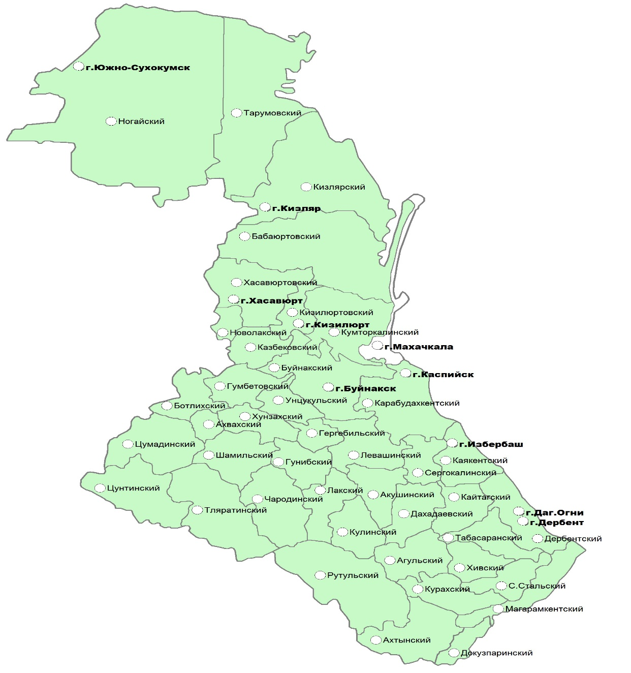
ИНФОРМАТИЗАЦИЯ ОНКОЛОГИЧЕСКОЙ СЛУЖБЫ
Система телемедицинских консультаций по профилю «Онкология»
Региональная телемедицинская система
ГБУ РД «РОД»
ГБУ РД «РКБ»
ГБУ РД«ДЦГХ»
ГБУ РД «ДРКБ»
ГБУ РД
«Дербентская ЦГБ»
ГБУ РД
«Хасавюртовская ЦГБ»

Slide 8








ИНФОРМАТИЗАЦИЯ ОНКОЛОГИЧЕСКОЙ СЛУЖБЫ
Информационная система поддержки врачебных решений по профилю «Онкология»
С 2019 ГОДА
Архив медицинских изображений
НАЦИОНАЛЬНЫЕ МЕДИЦИНСКИЕ ИССЛЕДОВАТЕЛЬСКИЕ ЦЕНТРЫ
ЕГИСЗ
Информационная система поддержки врачебных решений
ИНТЕЛЕКТУАЛЬНЫЕ СИСТЕМЫ ПОДДЕРЖКИ ПРИНЯТИЯ ВРАЧЕБНЫХ РЕШЕНИЙ
РЕСПУБЛИКАНСКАЯ ОНКОЛОГИЧЕСКАЯ СЛУЖБА
С 2021 ГОДА
РОД РКБ ДЦГХ ДРКБ
СТАЦИОНАРЫ
ПОЛИКЛИНИКИ
ДИСТАНЦИОННЫЙ МОНИТОРИНГ СОСТОЯНИЯ ОРГАНИЗМА
УБ, врачебные амбулатории, ФАПы
Телемедицинские консультации
Пациенты страдающие онкологическими заболеваниями

Slide 9







ИНФОРМАТИЗАЦИЯ ОНКОЛОГИЧЕСКОЙ СЛУЖБЫ
Внедрение электронного документооборота в работу медицинских организаций Республики Дагестан по профилю «Онкология»
С 2018 ГОДА
ИНТЕГРИРОВАННАЯ
ЭЛЕКТРОННАЯ МЕДИЦИНСКАЯ КАРТА
РМИС
ЭЛЕКТРОННАЯ МЕДИЦИНСКАЯ КАРТА ПАЦИЕНТА
ЕГИСЗ
ЭЛЕКТРОННЫЕ МЕДИЦИНСКИЕ ДОКУМЕНТЫ
ЭЛЕКТРОННЫЕ МЕДИЦИНСКИЕ ДОКУМЕНТЫ
РЕЕСТР ЭЛЕКТРОННЫХ МЕДИЦИНСКИХ ДОКУМЕНТОВ
ЕПГУ
МЕДИЦИНСКИЕ ОРГАНИЗАЦИИ
ЛИЧНЫЙ КАБИНЕТ ПАЦИЕНТА
«МОЕ ЗДОРОВЬЕ»
Электронные рецепты
Электронные медицинские документы, справки, выписки
АПТЕКИ
ПОЭТАПНЫЙ ОТКАЗ ОТ БУМАЖНОЙ МЕДИЦИНСКОЙ ДОКУМЕНТАЦИИ
ПРЕЕМСТВЕННОСТЬ В ОКАЗАНИИ МЕДИЦИНСКОЙ ПОМОЩИ

